Slide 1
全国大学外语四、六级考试
考务培训会
北京工商大学教务处
2025年6月10日

Slide 2
考务袋内材料(主监考领取)
1、考场记录单1张（彩色）
2、考生座位表（带照片）1张（彩色）
3、考生签到表1张（彩色）
4、考生名册1张
5、门贴1张；桌贴1份3张
6、监考员手册1本、特别提示（半页）1张
7、铅笔1支、签字笔1支、橡皮1块、胶条1个
8、监考证2个、操作要点1张
请核对考务袋内外考场信息是否一致
(副监考无需领袋)
Notes:
甲乙二人同等重要，不分主副，核实信息，不对称的散会后现场与我们交流

Slide 3
四、六级考试（6月14日）
监考流程及要点
Notes:
以四级作为案例详细分析讲解

Slide 4
考试时间：6月14日（周六）
级别 | 语言类别 | 时 间 | 内 容
四级 | 英语 | 8:30— 9:00 | 考生入场
 |  | 9:00—11:20 | 考 试
 | 日语、法语 | 8:30— 9:00 | 考生入场
 |  | 9:00—11:10 | 考 试
六级 | 英语 | 14:30—15:00 | 考生入场
 |  | 15:00—17:25 | 考 试
 | 日语 | 14:30—15:00 | 考生入场
 |  | 15:00—17:10 | 考 试
9：00、15：00后禁止迟到考生入场
Notes:
英语四级时间和以往有变化，原因是因为四级英语听力题型与时间的变化，小语种时间区别于四六级

Slide 5
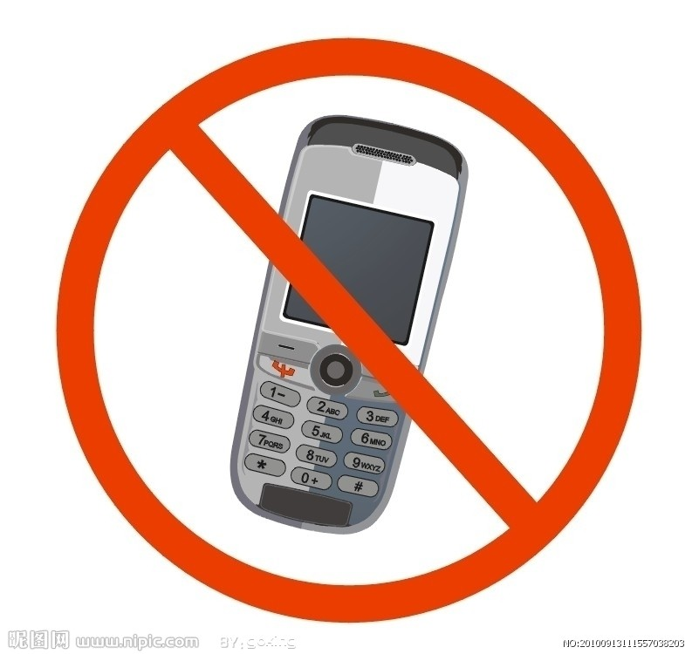
监考人员：手机关机，放指定位置
考场内严禁携带、查看、使用手机
Notes:
监考教师只需在考试过程中关机，早晨，中午需要开机，方便与考务组取得联系，带手表，切记不要用手机拍照，发微信或者微博，更不要用手机拍考场与试卷，属于违反考场无手机的规定，也属于泄题的嫌疑

Slide 6
第一步：布置考场
时间：7:40/13:40（请直接到各考场布置，无需考务组签到）
要求：
  粘贴门贴
  在黑板上书写特别提示及座位安排
  贴座位号(桌贴)
  打开屏蔽仪
  阜成路考场：教三楼、教二楼
  良乡考场：工二楼、文二楼、文三楼、法学楼、文体馆
Notes:
甲乙二人，协商好，共同合作完成，注意时间，别迟到

Slide 7
第二步：领取试卷并签到
主、副监考两人必须一起到场
核对：语种、级别、份数、密封完整
佩带监考牌，两人共同签字、带着试卷返回考场
Notes:
注意：需要直达考场，取卷完毕后，无论考场是否布置完，都要二人共同带领试卷直接回到考场当中，不要去吃饭，不要回办公室，不要任意带试卷出楼，不要分开行动，避免造成泄题的嫌疑以及不必要的麻烦

Slide 8
第二步：四级领取试卷
时间：8:00（主副监考务必同时准时到）
考试语言级别：外语四级
考务组地点：
  阜成路： 教三楼311（1-13考场）
  良乡： 法学楼103（1-34考场）
  法学楼104（35-68考场）
Notes:
一定要准时，无论布置考场

Slide 9
第二步：六级领取试卷
时间：14:00（主副监考务必同时准时到）
考试语言级别：外语六级
考务组地点：
  阜成路： 教三楼311（1-63考场）
  良乡： 文体馆201（1-31考场）
  法学楼103（32-79考场）
  法学楼104（80-126考场）
Notes:
一定要准时，无论布置考场

Slide 10
第三步：考生入场
时 间：8:30/14:30(铃声)
副监考：
  严查两证：
  准考证和考生本人照片清晰的有效身份证件原件（身份证或学生证或校园一卡通），请考生在签到表上签字。
Notes:
考生需要签到的是两张表，一个是签到表，一个是座位表，入场过程中有问题的同学，请监考老师将学生口述引导到考务组，监考教师不要离开本考场。安检过程需要监考教师把握时间，如果时间不允许，不需要一一检查

Slide 11
第三步：考生入场
时 间：8:30/14:30(铃声)
主监考：
  请考生在座位表照片右侧签字（带照片）；
  指引考生入座、告知考生将个人物品存放在考场黑板下区域；
  要求考生带耳机试听（如有音量不合适等问题，向考务组汇报，不得擅自操作多媒体平台调整）；
  非听力考试时间，禁止考生带耳机，否则算违规处理；
  提醒考生考前去洗手间，考试中间不允许离场（如有特殊情况，由流动监考汇报考务组处理）；
  保护试卷。
Notes:
引导学生考试前去洗手间，考试过程中学生不能中途离场

Slide 12
第四步：发卷
时间：9:00/15:00(铃声)
要领：
  禁止迟到考生入场
  副监考：
      展示试卷密封完好，当众启封；
      先检查(务必)答题卡1、答题卡2、试卷的份数(30份)、条形码是否完整/多余，无误再发放答题卡1、答题卡2、试卷；
        控制考场、维持秩序、制止提前答题。（禁止考生传）。
Notes:
响铃后一两分钟内，如果出现考生进场，可能由于去考务组办理特殊事宜的同学，此时拿不准是否放行，可以由考务组或流动监考员定夺。提前将试卷袋的打捆绳先解开，迅速数试卷和答题卡1,2 是否是三十份

Slide 13
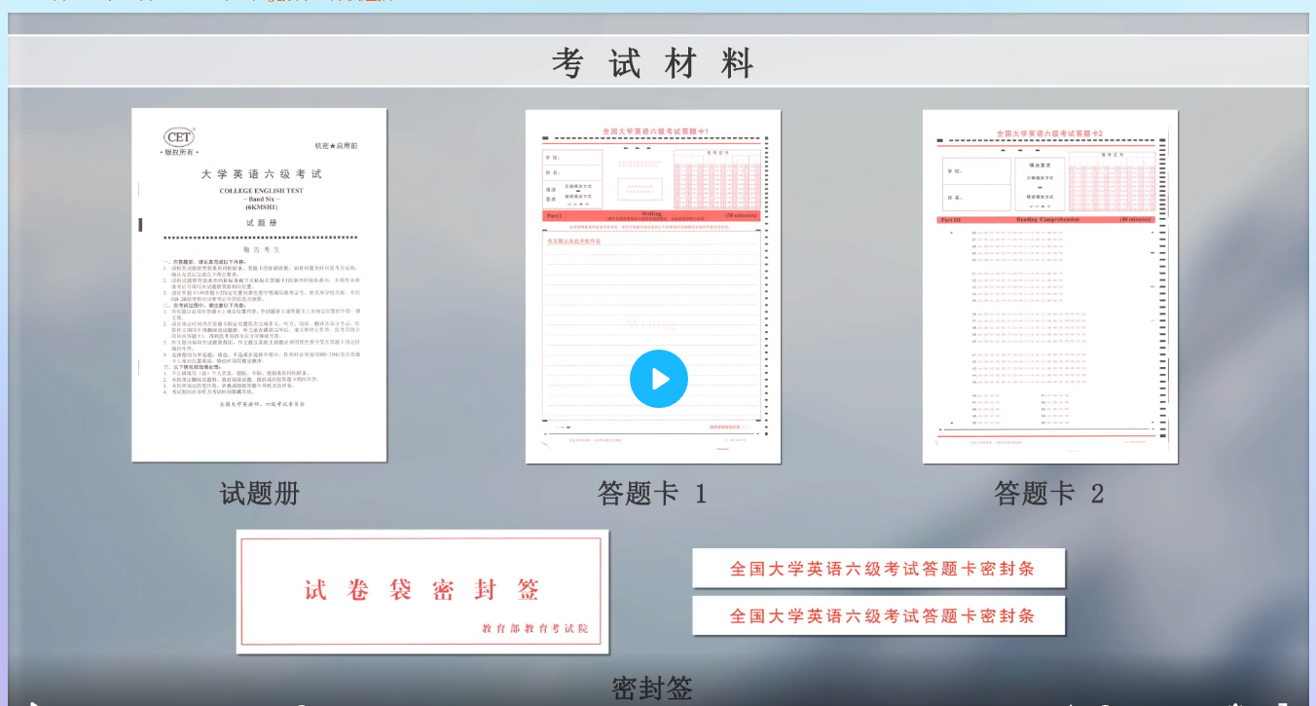
第四步：发卷
Notes:
响铃后一两分钟内，如果出现考生进场，可能由于去考务组办理特殊事宜的同学，此时拿不准是否放行，可以由考务组或流动监考员定夺。提前将试卷袋的打捆绳先解开，迅速数试卷和答题卡1,2 是否是三十份

Slide 14
第四步：发卷
主监考：
  提醒考生先检查条形码（是否完整）、答题卡（印刷质量）
  没有问题→指导学生揭下条形码粘贴在答题卡1，务必由学生本人粘贴。
  （注意！贴之前一定检查答题卡与试卷是否有问题）
  宣读《考生守则》（见监考员手册第6页）
  提醒考生阅读《敬告考生》（试题册封面）
  指导考生填涂答题卡与试卷上个人信息（用签字笔写、2B铅笔填涂）
  试题册背面：准考证号、姓名
  答题卡1、答题卡2：准考证号、姓名、学校
  5. 要求考生信息填写完成后，将试题册背面向上放回桌子左上角
  6. 提示考生若提前阅读试题、作答，按违规处理
Notes:
举例说明

Slide 15
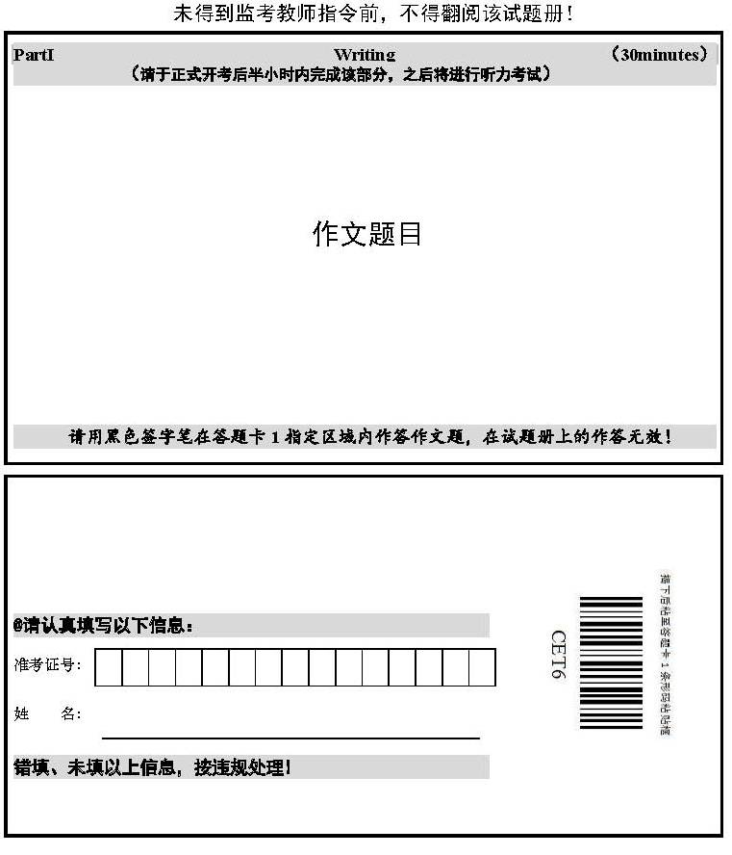
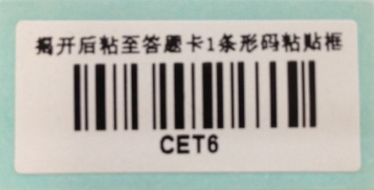
试题册
背 面
提示考生作文作答时间为半小时，之后将立即进行听力考试
条形码粘贴条样式
准考证号、姓名

Slide 16
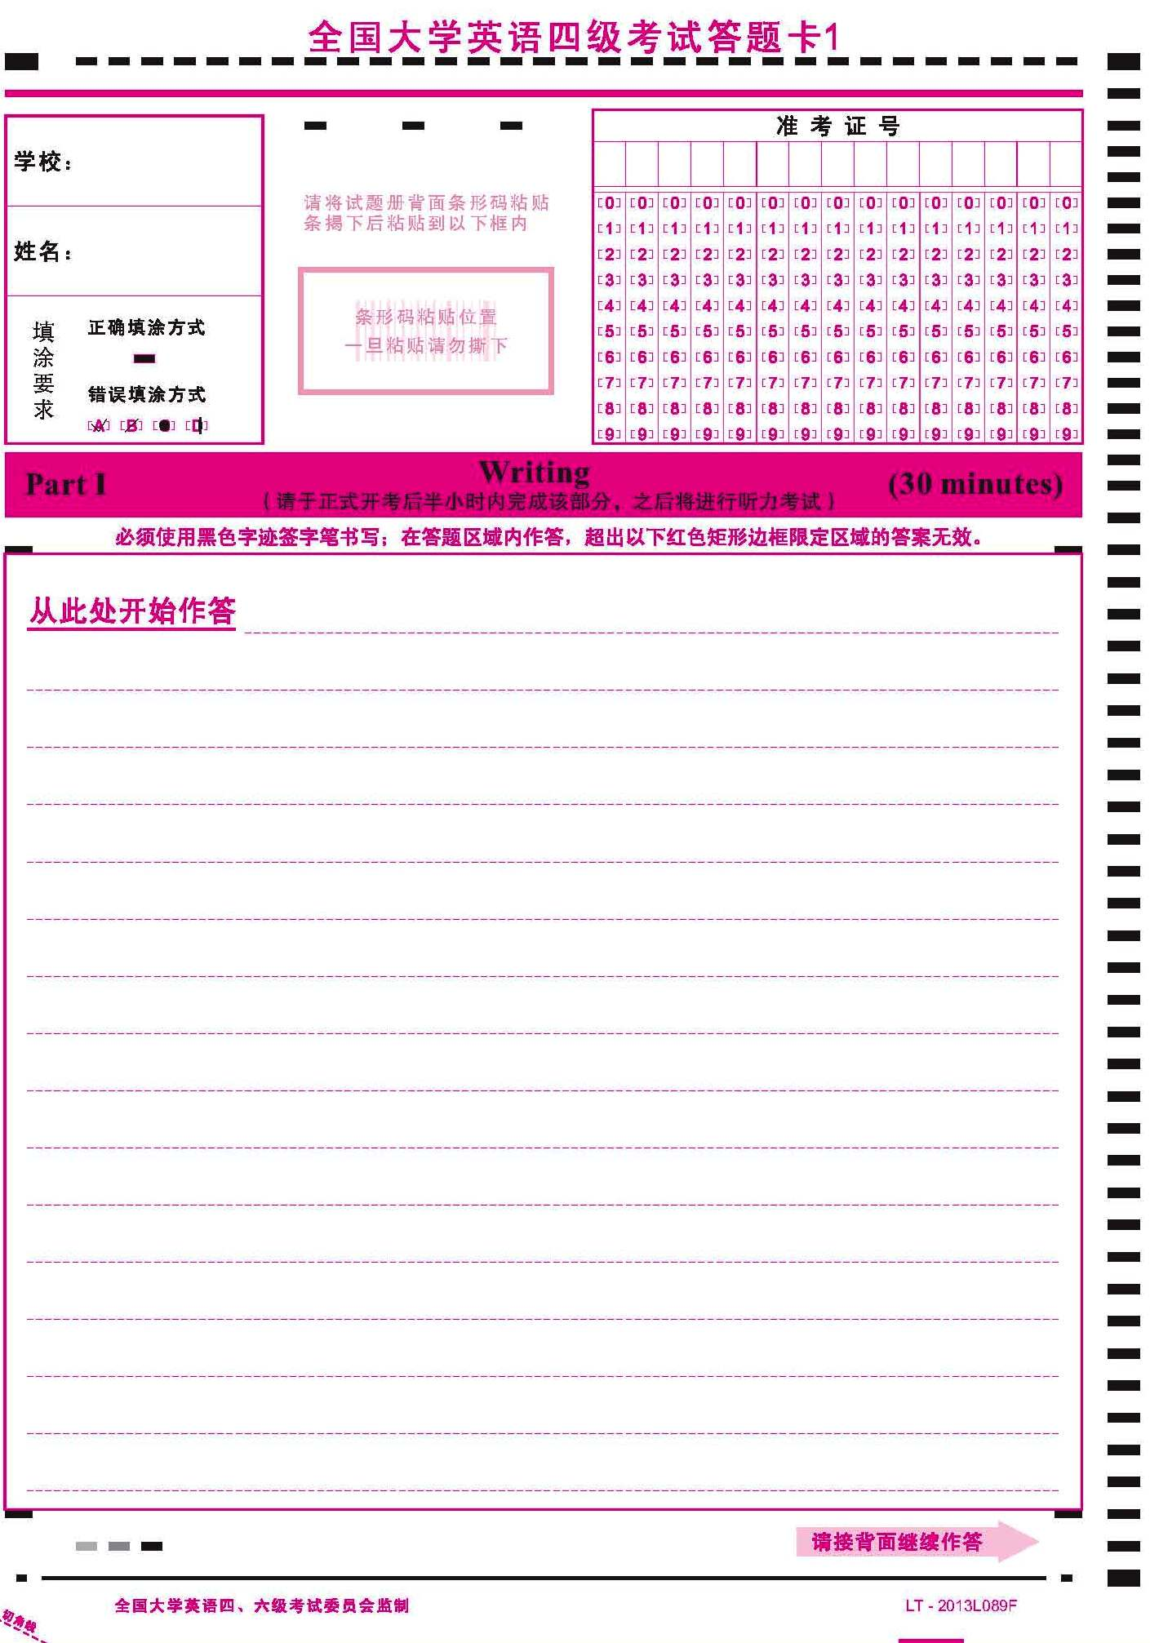
答题卡1
正 面
条形码粘贴区
条形码粘贴错误按缺考处理，成绩将为0！
正 面
收上来的答题卡1务必检查每一张是否粘贴条形码
  不正确填写（涂）个人信息，错贴、不贴、毁损条形码粘贴条，将按照违规处理。

Slide 17
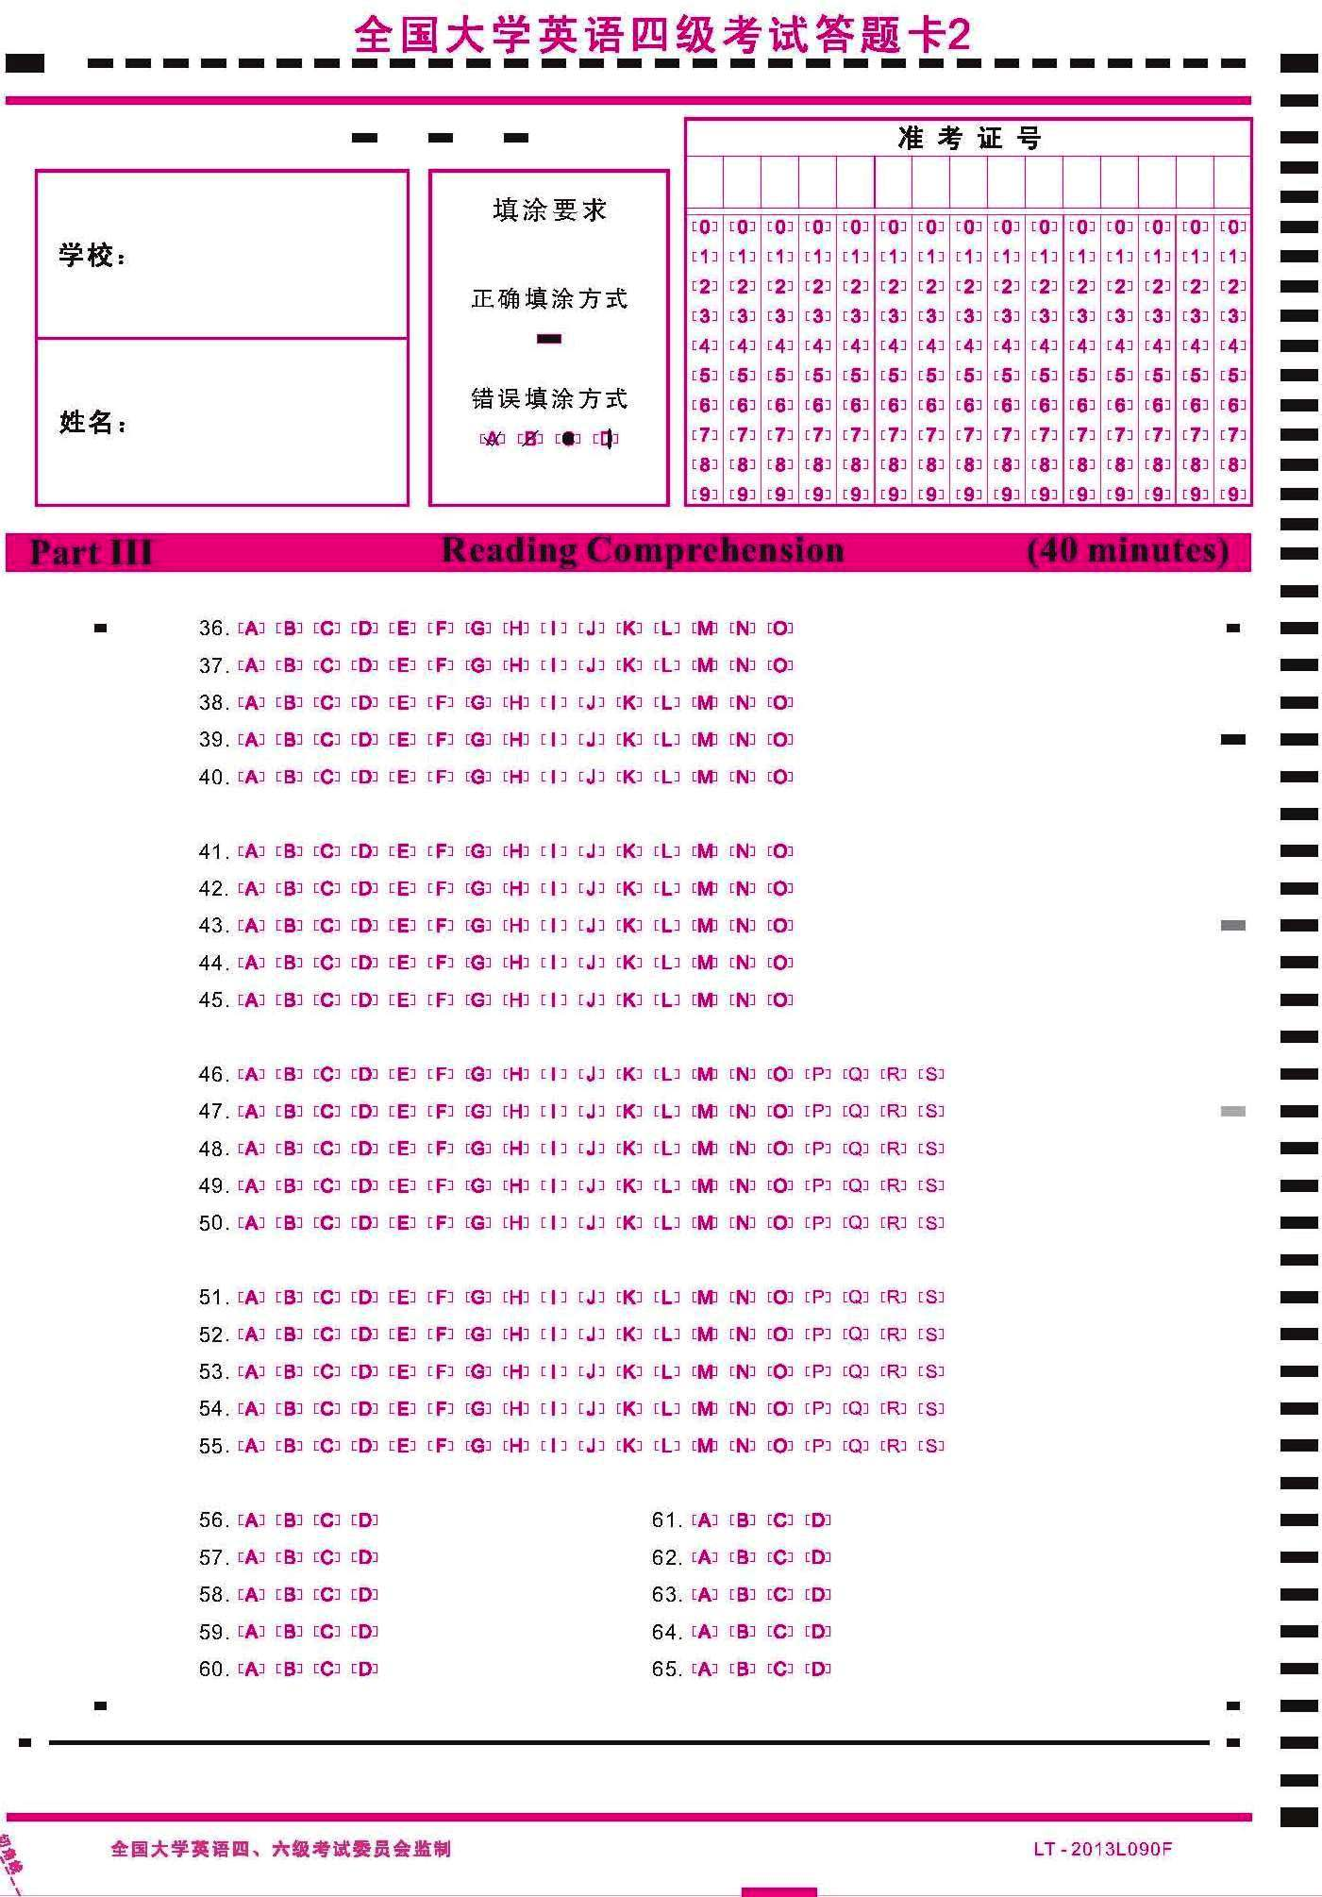
答题卡2
正 面
阅读和翻译题目在答题卡2上作答
考生在得到监考员指令后，方可在答题卡2上进行作答。

Slide 18
第五步：考试开始
时间：9:10/15:10（铃声）
要领：写作部分
主监考：宣布考试正式开始
  提醒考生：黑色签字笔作答、30分钟、不得打开试题册
  核验证件
  检查考生答题卡填涂及粘贴条形码情况（重要）
  若发现问题，及时报流动监考员处理
  监考:一前一后、监考员不得中途离开考场

Slide 19
第六步：写作考试结束，开始听力考试
9:35/15:35
提醒考生5分钟后写作考试结束，将开始听力考试
提示: 听力结束后，立即回收答题卡1
9:40/15：40 听力考试开始

Slide 20
第六步：听力考试
四级听力： 9:40 （25分钟）
六级听力：15:40 （30分钟）
主监考：宣布听力考试正式开始
要领：
  不得倚靠多媒体设备，避免在考场内走动；
  如有音量问题联系流动监考或考务组，不得使用多媒体或键盘调整；
  若出现问题，请记录问题范围和时间，及时向考务组汇报。
Notes:
四级有改变，将原先的30分钟改为本次25分钟，但是六级未改变

Slide 21
第七步：收答题卡1
时间：10:05/16:10
要领：
听力考试结束，命令考生停止作答并摘下耳机；
副监考：收答题卡1，收卷期间考生不得答题；
良乡六级67、78考场监考老师会后留一下。
Notes:
需要提醒，但是如果碰到考试继续打听，不听提醒和提示，记录在案，作为事故处理，不要与考生进行试卷的抢夺。

Slide 22
第八步：填写卷、卡袋 ，检查条形码
时间：10:10/ 16:15
告知考生继续作答
主监考：
  务必按顺序依次检查答题卡1上的条形码是否粘贴完成
  填写试卷袋和答题卡袋、考场记录单（记录缺考情况）

Slide 23
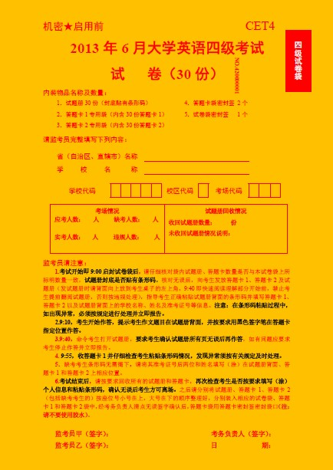
省（自治区、直辖市）名称：北京
学校名称：北京工商大学
学校代码：11010
校区代码：阜成路：0；良乡：1
考场代码： 001（三位）
签名
日期：6月14日
考场情况和回收情况按实际填写
Notes:
注意：考务负责人不要签字，是校领导签字的地方

Slide 24
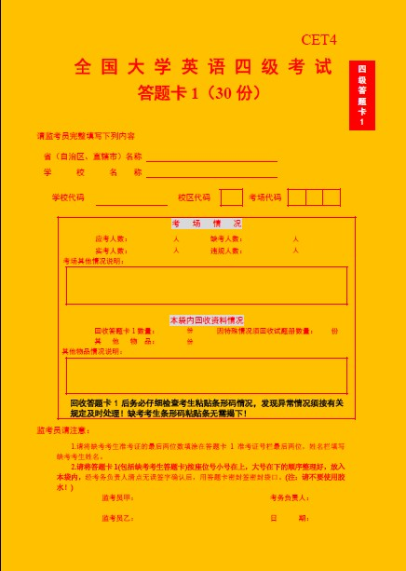
考场其他情况说明：无或按照实际情况填写 其他物品情况说明：无或按照实际情况填写

Slide 25
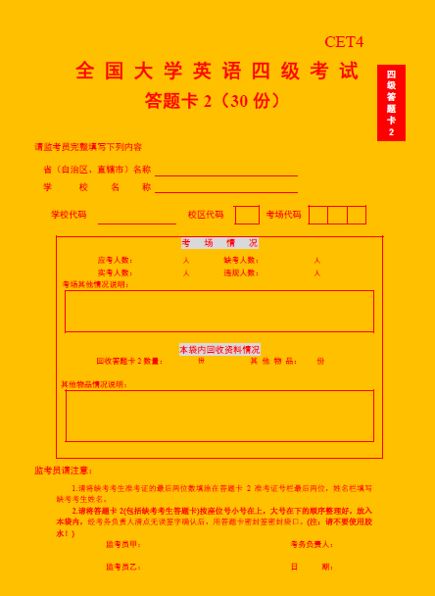
考场其他情况说明：无或按照实际情况填写 其他物品情况说明：无或按照实际情况填写
袋内资料回收情况

Slide 26
第九步:填涂缺考考生信息
主监考:
缺考：
  考场记录单：姓名、准考证号；
  试卷背面：姓名、准考证号；
  答题卡1、2：学校、 姓名、准考证号后2位 ；
  不同于参加考试的考生，缺考考生试卷背面的条形码不用揭下。
不得擅自启用缺考考生试卷或答题卡（有考生写错的，不得更换缺考考生的试卷或答题卡），有情况汇报考务组处理。

Slide 27
北京工商大学
110101151010101010101
张三
  缺考考生答题卡1：
  填写学校、姓名、准考证号，准考证号最后两位涂黑，不粘贴条形码。

Slide 28
110101151010101010101
北京工商大学
李明
  缺考考生答题卡2：
  填写学校、姓名、准考证号，准考证号最后两位涂黑。

Slide 29
第十步：复查证件
时间：10:10/16:15后
要领：
准考证和本人照片清晰的有效身份证件原件(尽量不影响考生答题)
注意：
如不确定是否为本人请联系考务组！
有其他不确定问题，请立刻联系考务组，不得擅自处理。

Slide 30
第十一步：时间提醒
时间：11:10/17:15
要领：
提醒考生离考试结束还有10分钟。
Notes:
如果遇到作弊学生11：10之前，留好证据，交给考务组，11:10之后，留好证据，监考教师千万不要离开考场去考务组，临近收试卷，作弊考生不要放行，所有试卷收点完毕后带作弊考生一起前往考务组

Slide 31
第十二步：结束考试
时间：11:20/17:25（铃声）
要领：
  宣布考试结束，考生立即停止答题
  主监考维持考场秩序

Slide 32
第十二步：结束考试
副监考：
  验收试题册和答题卡2
  再次检查考生填涂个人信息是否准确
  清点份数（30份）
  严防考生带走试题册和答题卡！
  组合考场（所有试卷清点完毕，再允许学生统一离开）
Notes:
不要着急，尤其组合场考，举例 文2-103 是第一考场和第二考场，无论谁先点完，都要等待同教室内的另一考场清点完毕无误后统一放行考生。

Slide 33
铃声（共4次）
时 间 | 内 容
8:30/14:30 | 第一次打铃，组织考生入场
9:00/15:00 | 第二次打铃，启封试卷， 发答题卡、试卷
9:10/15:10 | 第三次打铃，考试正式开始
11:20/17:25 | 第四次打铃，监考员宣布考试结束
Notes:
九点四十，写作结束，听力开始的时候是不打铃的，这个时间是监考教师负责收答题卡1

Slide 34
第十三步：考试收尾
时间：11:20/17:25以后
要领：
  试题册（含缺考考生的）→试卷袋。
  答题卡1、答题卡2（含缺考考生的）→卡1袋、卡2袋 按顺序（小号在上、大号在下）整理好→专用袋。
  所有袋都是30份！
  密封签（很薄容易丢，收卷的时候保存好）。

Slide 35
上交清单：
1、答题卡1、答题卡2、试题册（各30份）
经考务组人员清点无误后密封，用相应的密封签密封袋口。
2、所有彩纸都上交！（每个考场共3张）
考场记录单（1张）（彩色）
考生座位表（1张）（彩色）
考生签到表（1张）（彩色）
3、考务袋（含监考牌、监考员手册等）

Slide 36
两校区听力播放形式
两校区听力考试全部采用红外耳机播放与外放两种播音形式，供学生自选。

Slide 37
突发情况处理——听力故障
听力考场故障
控制考场秩序，记录听力未播放时间节点，向考务组汇报；
遇到干扰音
确定干扰起止时间、立即联系考务组，记录。

Slide 38
突发情况处理——作弊
收集作弊证据
考生不得离场
控制考场秩序
立即联系考务组

Slide 39
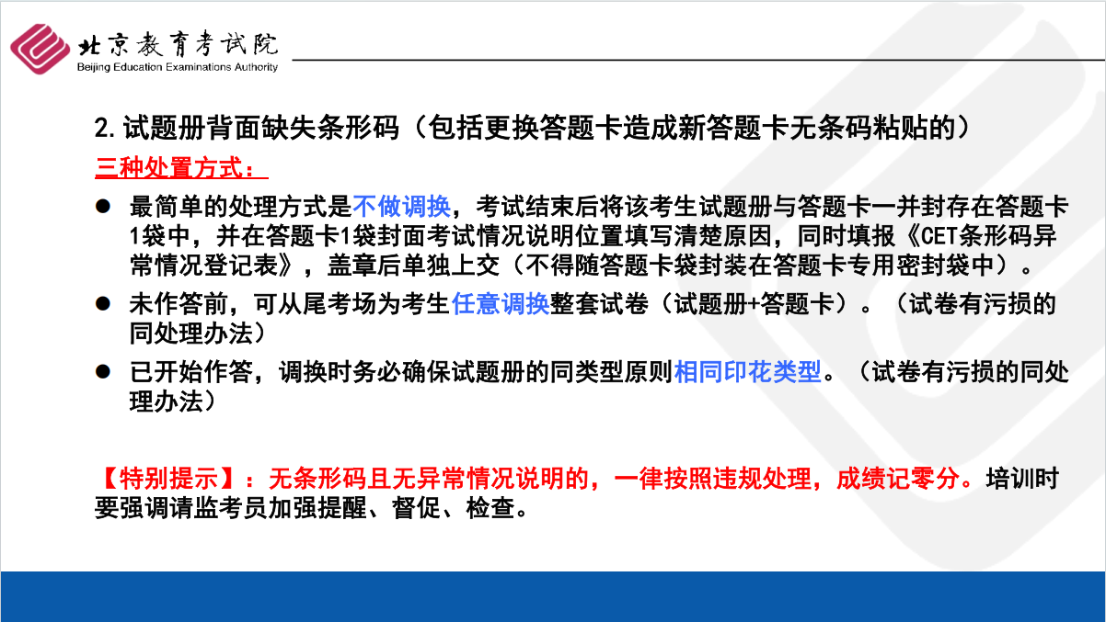

Slide 40
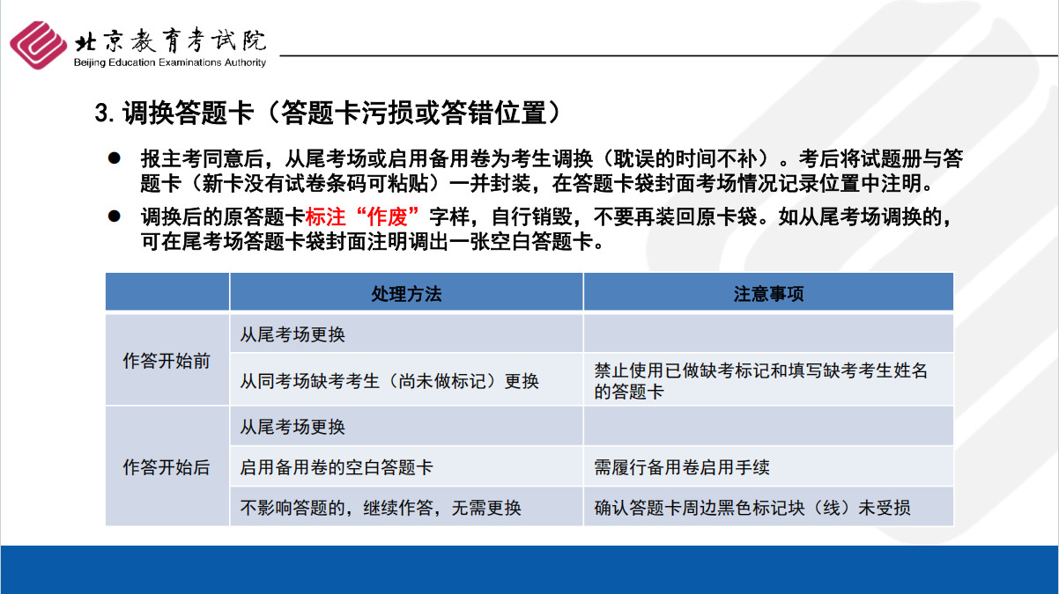

Slide 41
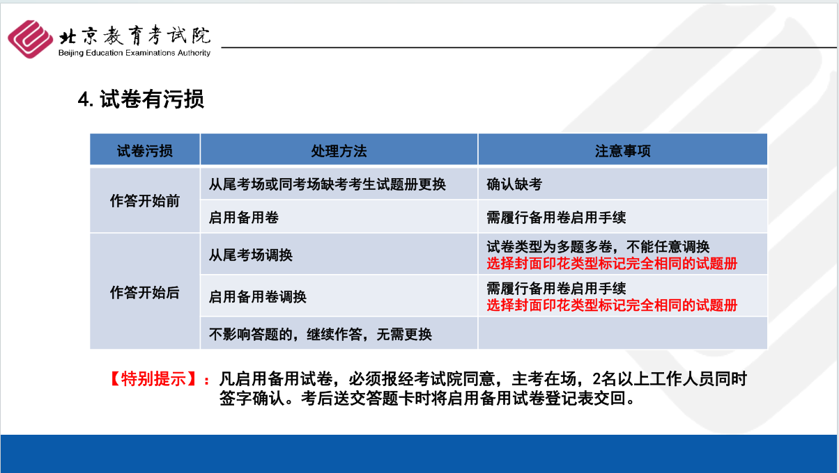

Slide 42
班车时间安排：预报周六有雨，如有时间调整周五 再通知监考教师。
自驾车：7:40/13:40前到考场
良乡：王兰君18831652293（法学楼103、104）
陈国伟13321128585（文体馆201:仅六级）
阜成路：罗蓉蓉13801303758 （教三楼311）
谢谢各位老师参加本次考前培训
时间 | 路程 | 上车地点
06:50 | 阜成路→良乡 | 阜成路西区图书馆门口
12:40 | 阜成路→良乡 | 阜成路西区图书馆门口
12:50 | 良乡→阜成路 | 良乡校区师生服务中心
17:50 | 良乡→阜成路 | 良乡校区师生服务中心

